Slide 1
PORTFOLIO
麻生情報ビジネス専門学校
ゲームクリエータ専攻科
プログラマー
田口 未来

Slide 2

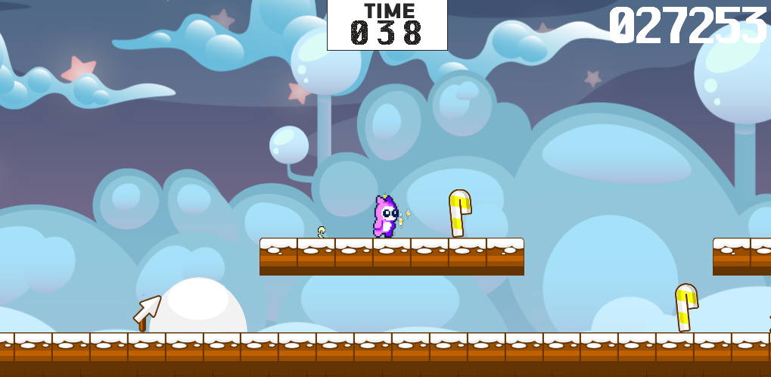
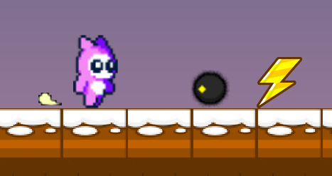
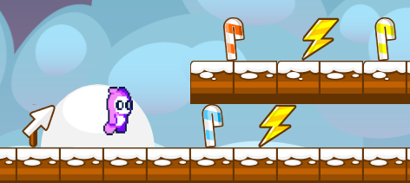
ランガール
RunGirl
学内コンテストに向けて1人で作った作品です。
ゴールがなく、ひたすら右に進むゲームです。
制限時間内に得点を多く稼ぐことが目的です。
キャンディーを取れば得点が大きく加算され、カミナリを取れば速度が上がります。
敵は当たると速度が落ちますが、攻撃をすれば倒すことができ、速度を保ったまま進めます。
授業で少し学んだCocos2d-xを使用して再度、導入のところから始めて約1カ月くらいで制作しました。
日本語サイトだと最新の情報が少ないため、中国語や英語で書かれたサイト、公式リファレンスを参考に調べながら制作しました。
学内コンテスト作品
プラットフォーム
使用言語
使用フレームワーク
制作人数
制作時期
ジャンル
PC、Android
C++
Cocos2d-x
プログラマー
2020年1月～2月上旬
ランアクション
アクションを関数オブジェクトにするなどオブジェクト指向を意識してプログラミングしました。
1人
(企画1週間、制作1カ月)

Slide 3
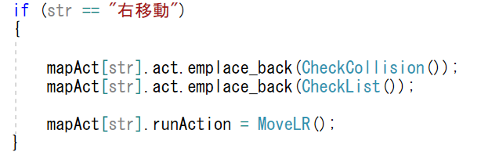
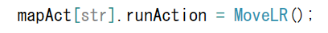
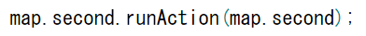
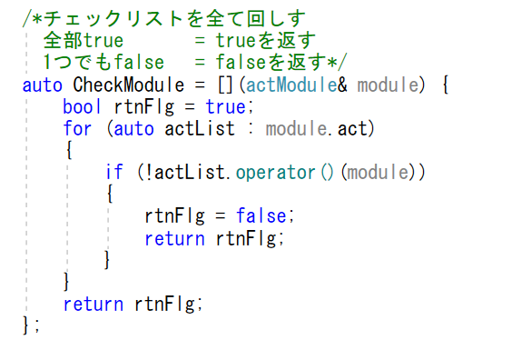
◆アルゴリズム◆
関数オブジェクトを使い、一つの関数を呼ぶことで、事前に登録しておいたアクションを実行させるようにしました。
また、ラムダ式を使ってそのアクションを実行してもよいのかを判定してbool型で返すように作りました。
ActionCtl
MoveLR
AddModule
（ ）
右移動の場合
AttackMove
登録した関数オブジェクト内でチェックする
MoveModule
JumpMove
Jumping
FallMove
Falling
プレイヤー及び敵両方に使うため、それぞれのクラスに書くのは無駄だと思い、関数オブジェクト化して両方に使えるようにしました。今後キャラが増えても登録するアクションを変えるだけでいいので、変更にも対応できるようにしました。

Slide 4
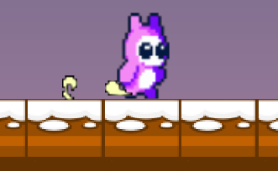
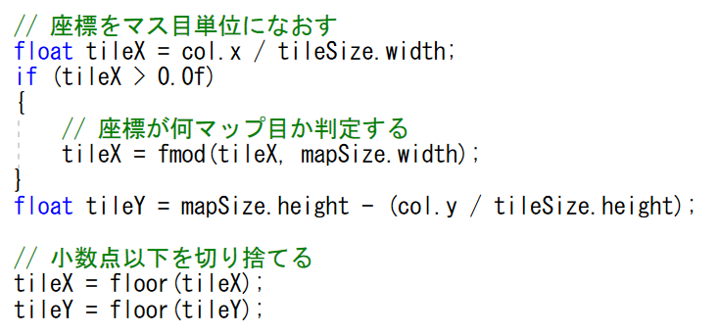
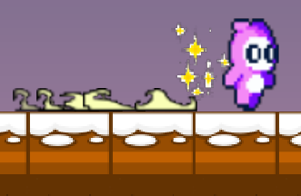
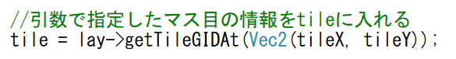
◆こだわった部分◆
走るエフェクト
当たり判定
走る速さによってエフェクトを変えました。
アラレちゃんをイメージしてドタドタとした走りを表現しました。
tiledmapエディターを使ってmapを制作したため、
そのmapの情報をスクリプト内から取得して判定を取りました。
埋まることがないように計算して補正をかけるなどして調節しました。
マス目で取得する場合、整数の形でなければなりません。ですがmapの情報はfloat型であるため、計算した後、最後に小数点以下を切り捨ててきれいな整数にしました。
速度UP
計算した値を使って、タイル情報を取得します。

Slide 5
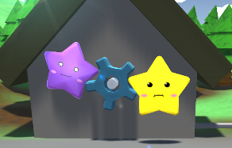
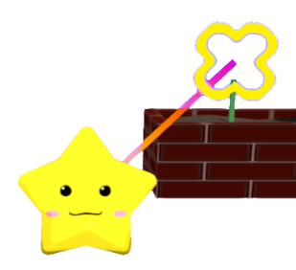
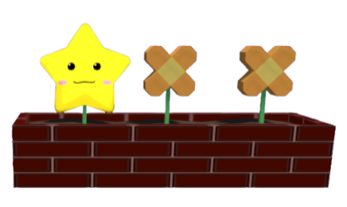
カモフラージュ
camouf
lage
日本ゲーム大賞2019に応募した作品です。
今回のテーマは「 」です。
の形に似ているもの、例えば花や歯車などに擬態し、ステージ内を歩いている人間に見つからないようにゴールを目指すステルスゲームを制作しました。
このゲームでは今まで実装した経験のなかった、図鑑やタイトルシーンでの登場演出を担当したので、チームメンバーに意見を聞き、何度も試行錯誤しながら実装しました。タイトルシーンでは見ていて楽しくなるような演出づくり、図鑑では美術館のような雰囲気づくりを重視して制作しました。
☆
☆
私の設計・実装した箇所は以下の２つです。
・図鑑機能
・タイトルシーンでの登場演出
他にも、データ作成も担当しました。
・ リソース
・キャラクターモデル
UI
日本ゲーム大賞応募作品
プラットフォーム
使用言語
使用エンジン
制作人数
制作時期
ジャンル
PC
C#
Unity
プログラマー
2019年2月～6月
ステルスアクション
4人
(企画2カ月、制作2カ月)

Slide 6
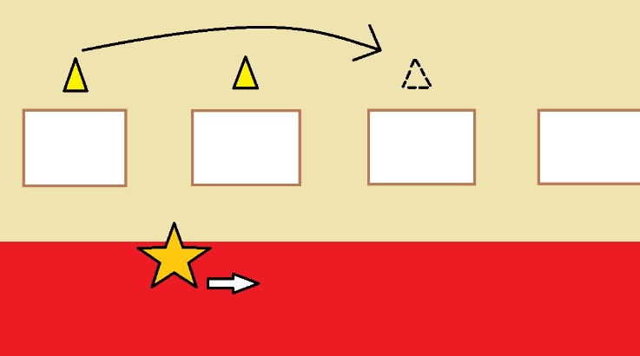

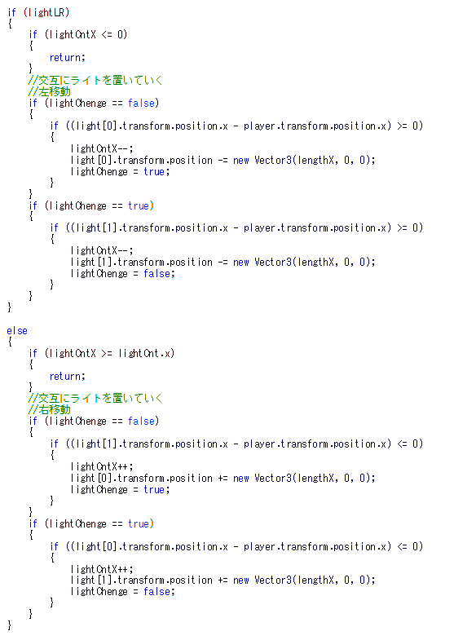
◆図鑑でのライトの動き◆
：ライト
イメージ図
美術館をイメージし、雰囲気づくりとして写真にライトを当てています。
ライトは複数置くとUnityの最適化の問題でベイクしていても消えてしまうので、最低限の２個を置き、それを交互に移動するたびに置いていく仕組みにしました。
イメージ図
Update内で、左右どちらに動くか判断した後にスクリプトでライトを移動させています。
左右に、ある程度移動するたび移動した方向にライトを置いていきます。
左右判定を取りライトをタイミングよく移動させることで、実際は２個しかライトを置いてませんが、ゲーム画面では全てにライトを照らしているように見せました。
左移動処理
ライトの問題を解消し、オブジェクト数の削減も出来ました。
右移動処理

Slide 7
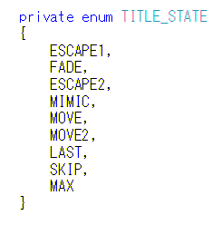
◆タイトルで表示するデモ◆
人間に追われる
(
)
①
タイトルシーンでは最初短いデモ演出 ゲームの概要 が入り、終わった後ゲームを始めるボタンが表示されます。
左のフローの１～４の順で実行していきます。
また、登場シーンを毎回すると遊ぶまでに時間がかかるので、演出のスキップ機能も付けました。
擬態してその場をやり過ごす
②
動きをenumで管理し、switch case文で現在の状態に合った処理をするようにしました。
③
人間が気づかず通り過ぎる
①
②
③
④
④
去ったあと擬態を解除し先に進む

Slide 8
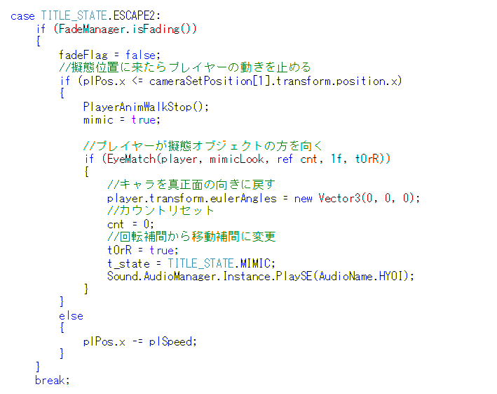
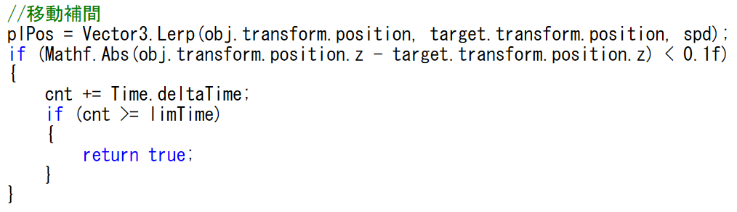
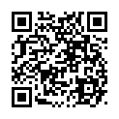
このゲームの概要を見せるため、見た目で分かりやすい表現を入れるように工夫しました。
左のコードは、サーチャーから逃れるために擬態する処理です。
逃げているところに擬態できるオブジェクトが置いてあり、それに擬態する流れになっています。
擬態時には、オブジェクトの方向に回転補間でキャラを向かせ、移動補間でオブジェクトまで、飛んではまるような表現にしました。
このように、動きの状態ごとに細かく制御してデモ演出を制作しました。
(
Larp 移動補間、回転補間 の動きは別の関数を作り、その関数内で処理するようにしました。
左は移動補間の処理です。
補間する時間を決めて、その時間内であれば補間を続けるようにしてます。
)
デ モ 映 像：https://youtu.be/UBwsOk_lksM
(※音が出ます)
◆タイトルで表示するデモ◆

Slide 9
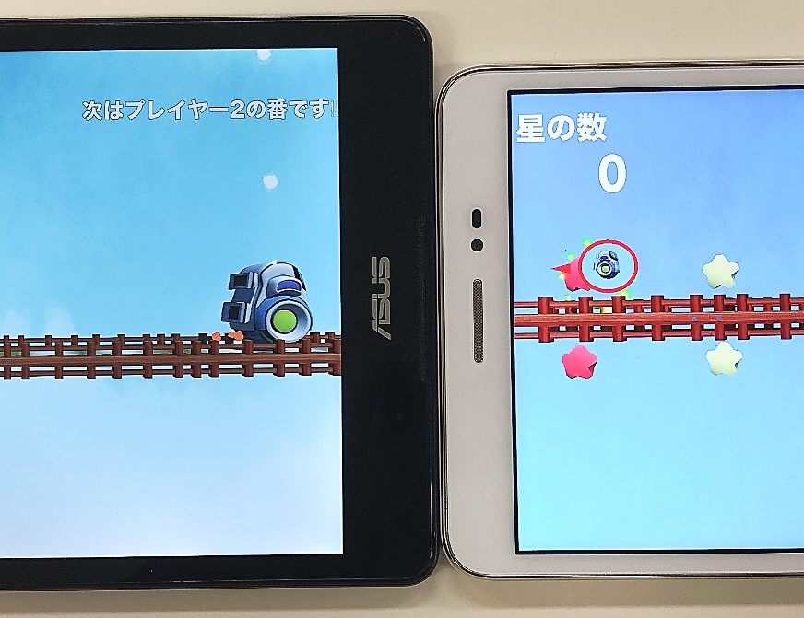
カシャ(シャッター音)＋ライン(道)
カシャライン
初めてUnityで制作し、Android向けに開発した作品です。
日本ゲーム大賞2018に応募しました。
テーマは「うつす」です。
２～４台のAndroid端末(以降：端末)を使い、手に持って動かしながら遊びます。
ジャイロ機能を使っていて、端末を動かすとバーチャル空間を見渡すことが出来ます。その空間に浮かんでいる道を撮り、端末同士をくっつけて繋げていくゲームです。
日本ゲーム大賞応募作品
私の設計・実装個所は以下１つです。
・撮った後に映っている範囲の道を、バーチャル空間から
切り取るところの実装
プラットフォーム
使用言語
使用エンジン
制作人数
制作時期
ジャンル
Android
C#
Unity
プログラマー
デザイナー
2019年2月～6月
パズルアクション
6人
2人
他にも、データ作成も担当しました。
・ リソース
UI
(企画2カ月、制作2カ月)

Slide 10
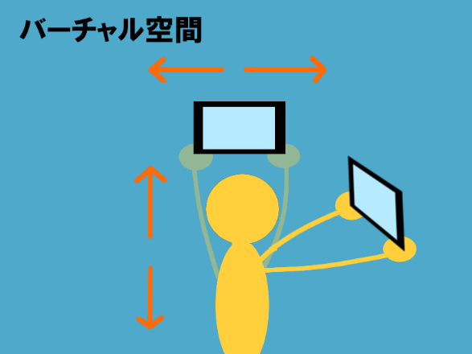
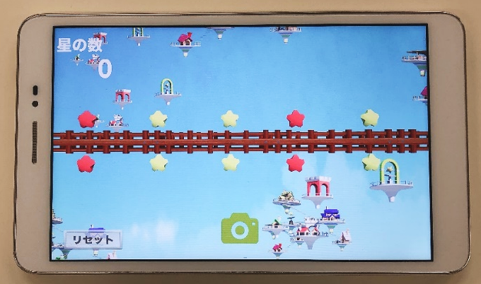
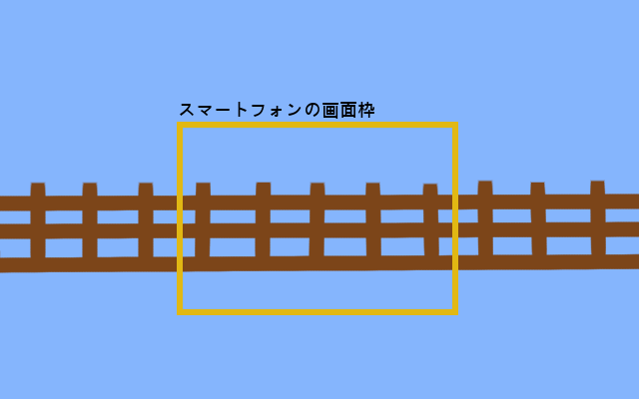
◆表示内の道の切り取り◆
バーチャル空間を映しており、端末を手に持って上下左右に動かすと道の形も変わります。
画面下にあるカメラのマークを押すとシャッターが切られ、写されている道が切り取られます。

Slide 11

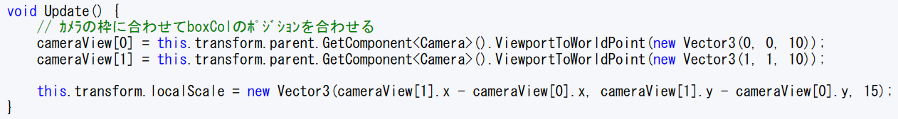
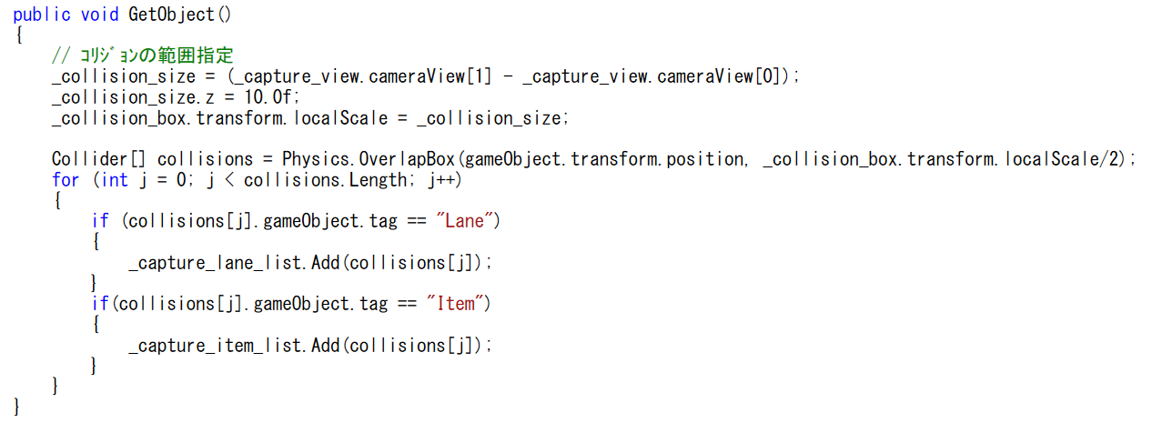

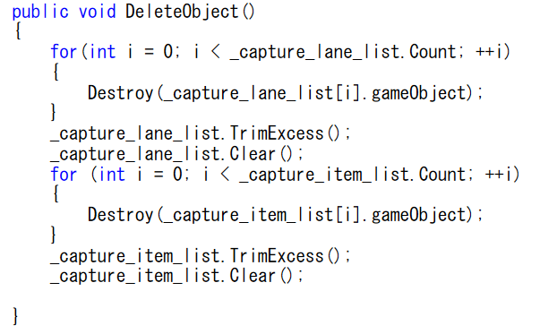
オブジェクト単位で切り取る方法を取り入れました。
短い道を細かく繋げて配置しておき、映った範囲のオブジェクトを全て取得する方法です。
カメラが映している範囲のサイズでBoxColliderを置いています。このBoxColliderに、当たった道のオブジェクトを取得する目的で置いています。
映している範囲のオブジェクトを全て取得し、配列に保持しておきます。取得するオブジェクトには、“Lane(道)”と“Item(アイテム)”があるので、それぞれ別の配列に保持するようにしています。
バーチャル空間上では配列に保存したものに該当するオブジェクトを消去します。
これも道とアイテムそれぞれ消しています。
こうすることで、バーチャル空間上を共有している、他のプレイヤーの端末から切り取られた道が消え、どんどん空間から道が無くなるように作りました。
◆表示内の道の切り取り◆

Slide 12
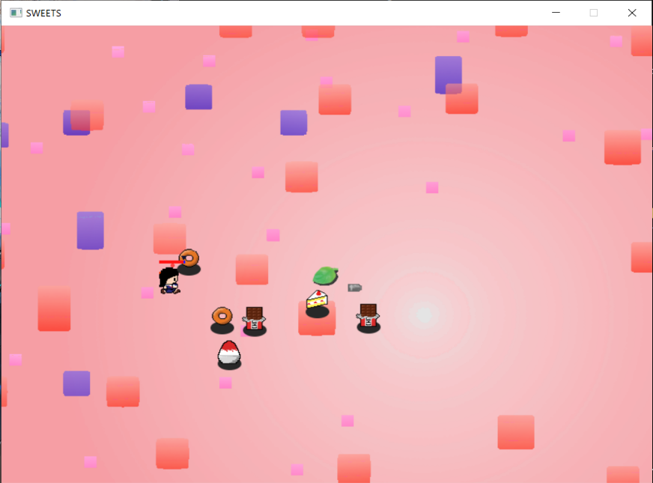
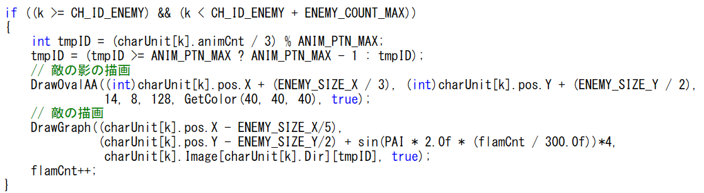
ルーズウェイト
LoseWeight
入学して初めての夏、C言語でのプログラムを学んで間もない時に作ったゲームです。
授業で学んだシューティングゲームを活かし、周囲から迫ってくるお菓子を撃破するゲームを作りました。
敵( お菓子 )の動きはプレイヤーとの座標を見て、x軸、ｙ軸のうちの距離が長い方から縮めてくるようにしています。
敵をふわふわと浮かせて可愛い感じを表現するために、Sinカーブを使いました。
ソース
学内コンテスト作品
プラットフォーム
使用言語
使用ライブラリ
制作人数
制作時期
ジャンル
PC
C言語
DXライブラリ
プログラマー
2017年6月～8月
シューティング
1人
(企画2週間、制作2カ月)

Slide 13
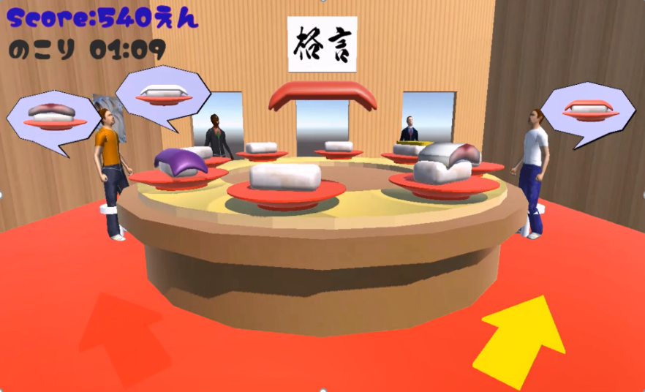
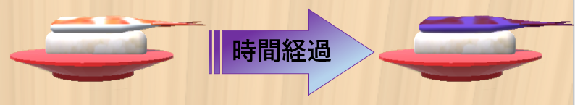
まわす＋すし
まわすっし～☆
お題「まわす」で１週間で制作したゲームです。
お題を意識して、回転寿司のレーンを自ら回して、お客さんに届けるゲームになっています。
上から寿司のネタが降ってくるので、それをうまくシャリでキャッチして寿司を完成させて届けます。
楽しく遊べるゲームを目標に、計画を立てて制作をしました。
このゲームで苦労したことは、Androidに対応させる際に、アプリがとても重い処理をしていたので軽くするように、改善を行ったことです。１番時間がかかりました。
私が設計・実装した個所は以下3つです。
・タイトルシーン
・寿司のネタに関する処理
・Android対応
時間が経過すると腐って消滅します
他にも、データの作成も担当しました。
・寿司と回り寿司レーンのモデル制作
プラットフォーム
使用言語
使用エンジン
制作人数
制作時期
ジャンル
Android
C#
Unity
プログラマー
2019年11月
アクション
4人
(企画1日、制作2週間)

Slide 14
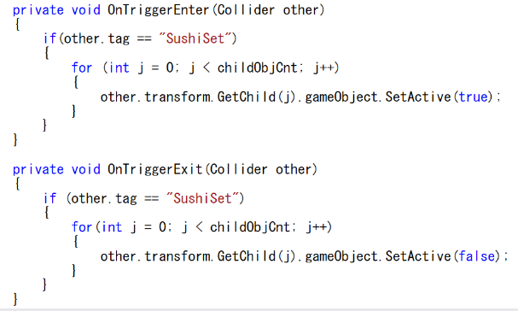
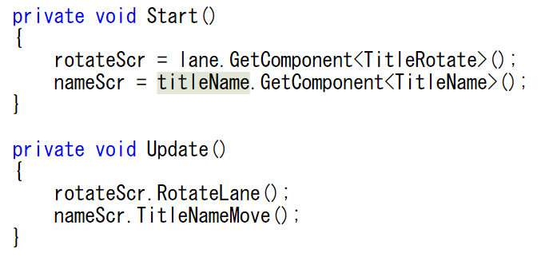
◆Android対応に向けて無駄を省く◆
タイトルシーンでは最初アプリを入れた際に、13FPSしか出ていませんでした。
■原因■
不要なオブジェクトがある
Updateをいろんなスクリプトから呼んでいる
改善策①
改善策②
改善策①
タイトルシーンでは寿司を回していて、カメラから見えない位置にある寿司はActiveをFalseにし、動かないオブジェクトに関しては影をなくして軽くすることにしました。
改善策②
Updataは全体で１つだけにし、いろんなスクリプトのUpdata内で処理していた内容を１か所にまとめました。
上から見た図
まとめたUpdate
13FPS→30FPS
この改善の結果、 まで向上しました。

Slide 15
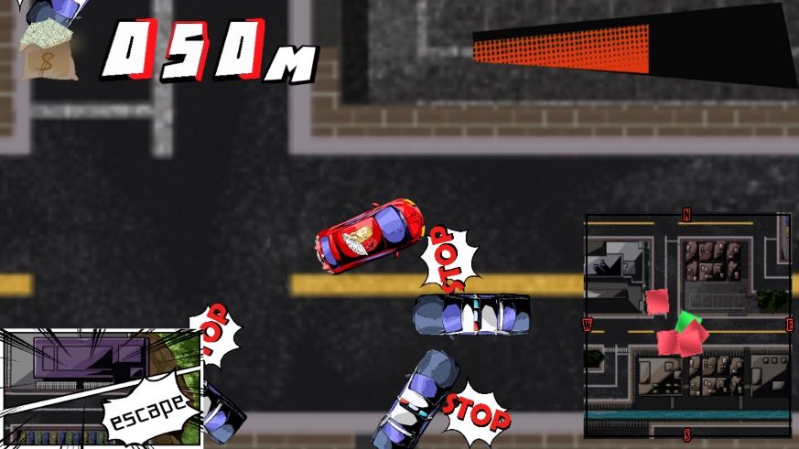
ランアウェイ
RunAway
クリエイター・トライアウトin東京という、他校の学生とチームを組んで「まく」をテーマに１週間でゲームを制作するイベントで作った作品です。
銀行強盗が街中を車で走りながら、お金や煙を撒いて、警察を撒くゲームです。
敵のAIを作りましたが、その際にプランナーから渡された仕様をどう実現させるかを考えるのが難しかったです。プランナーに確認してもらいつつ、プログラム面で分からないことがあれば、チーム内のプログラマーに相談して理想の動きなどを実現しました。
１週間の短い期間の中で面白いものを作ることの難しさを実感しました。朝と夜にその日の目標と進捗報告などを話し、作業中にメンバー内でよく意見交換をし、それぞれ高めあえたのは良い経験になりました。
私が設計・実装した個所は以下２つです。
・敵となるパトカーのAI
・壁に当たった時の表現
クリエイター・トライアウト
プラットフォーム
使用言語
使用エンジン
制作人数
制作時期
ジャンル
PC
C#
Unity
プランナー
プログラマー
デザイナー
1週間
アクション
1人
3人
2人
(企画2日、制作2日)

Slide 16
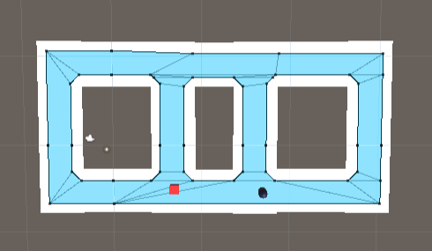
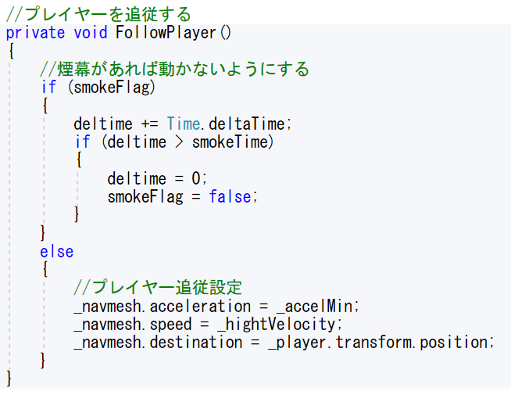
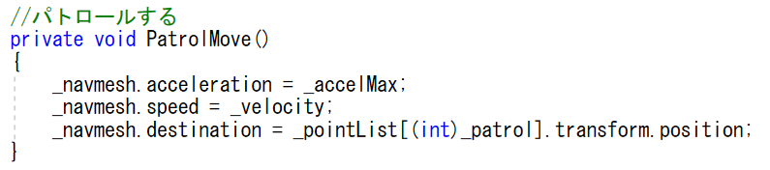
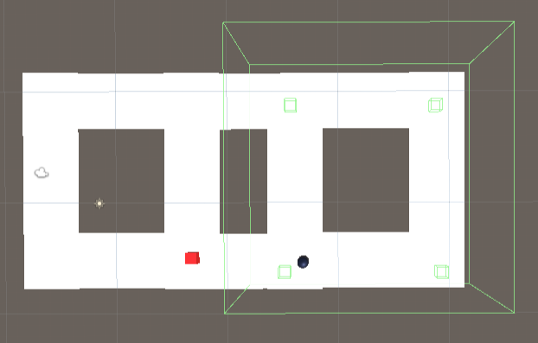

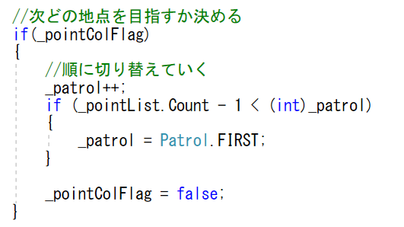
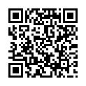
◆Navmeshでのプレイヤー追従◆
＜パトカーの動きの仕様＞
・巡回範囲があり、その範囲内に銀行強盗(player)が入ったら追う
・範囲外であれば、街中を巡回する
enumで追従モードと巡回モードを作り、そのモードによって動きを変えるようにしました。
そして、仕様の動きを実現するためにNavmeshのターゲットまで動く特性を活かして、ターゲットを切り替えることで実現しました。
更に、このゲームの世界観が「アメコミ」だったので、警察の動きを少し大きくし、逃げる強盗を追いかけている最中に曲がり角で何回も壁にぶつかって減速してしまう、という動きをつけてアメコミのバカっぽさを表現しました。
追従の動き映像
https://youtu.be/YAv8TMADT1c

Slide 17
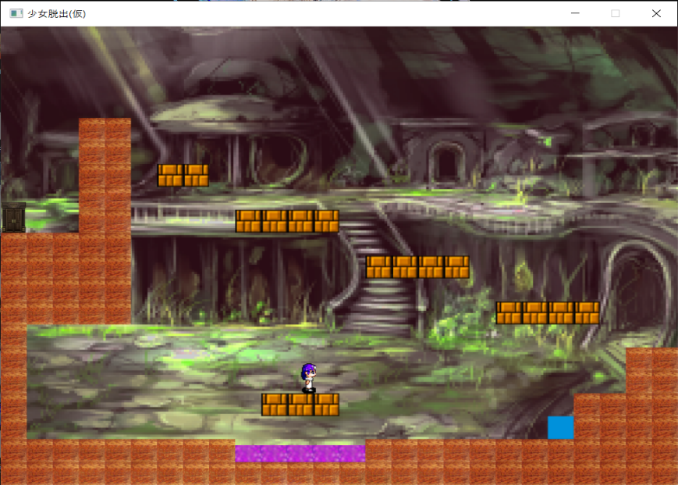
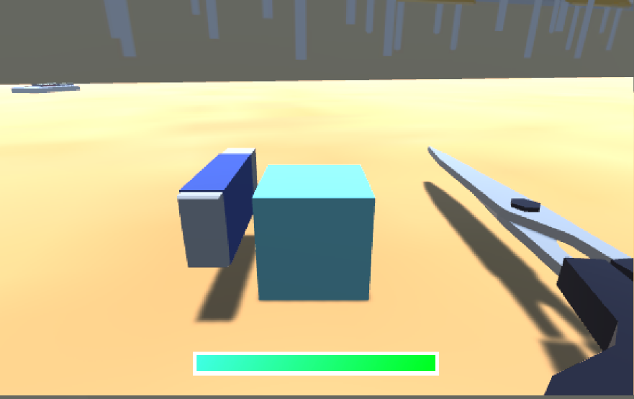
脱出少女
ゴールを目指すアクションゲームで、初めてチームで制作しました。私の担当箇所は、ステージ作りです。
ステージの難易度を調整するために、ステージ上にお邪魔オブジェクトを配置し、オブジェクトによって違う動き( 左右に動く球など )をつけました。
Bool型のFlagを作り、動きを切り替えるようにしました。
制作時期
使用言語
使用ライブラリ
1年後期
C++
DXライブラリ
アイテムバトラー
GFFアワードに応募した作品です。4人チームで制作しました。落ちている文房具を拾い、装備させて攻撃し、相手を倒すゲームです。
私の担当箇所は、リザルトシーンです。リザルトでは演出にこだわり紙吹雪が降ってくる演出を入れました。紙吹雪はparticle systemを使い、値を調節してきれいに見えるように演出しました。
制作時期
使用言語
使用エンジン
2年後期
C#
Unity

Slide 18
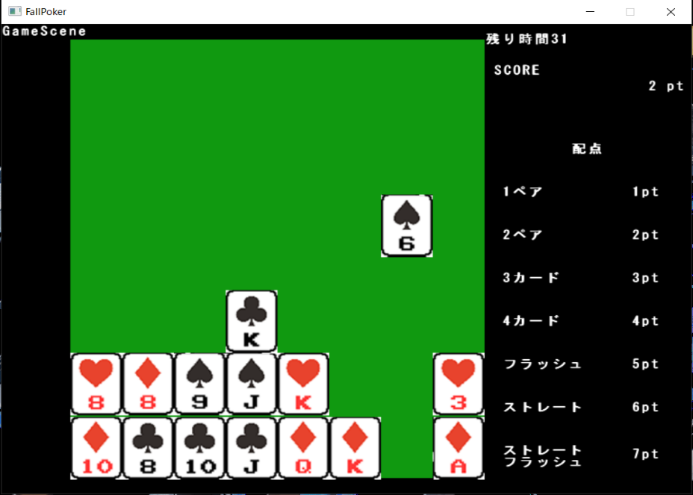
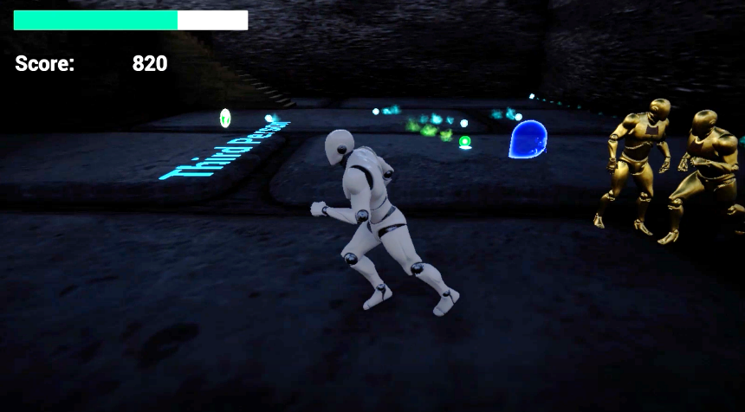
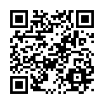
FallPoker
1週間で作った作品です。４人チームで制作しました。落ちものゲームで、ポーカーの役を揃えると消え、ポイントが加算されるようになっています。
私の担当個所はポーカーの役判定です。1番低い役から判定して、決まれば判定結果を返すようにし、条件を見る数をできるだけ少なくする構成にしました。
制作時期
使用言語
使用ライブラリ
2年後期
C++
DXライブラリ
GHOST ATTACK!!
ぷちコン応募作品です。テーマ「れい」
初めてUE4を触り、２週間で作った作品です。
幽霊を敵に撃って倒しポイントを稼ぐゲームを作りました。直進弾、時限式爆弾、追尾弾の３種類の弾を実装しました。ブループリントを使い、キャラクターや弾の軌道を制御しました。
※音が出ます
動画 https://youtu.be/QymPRlmk34U
制作時期
使用言語
使用エンジン
3年後期
C++
UE4

Slide 19
授業作品

Slide 20
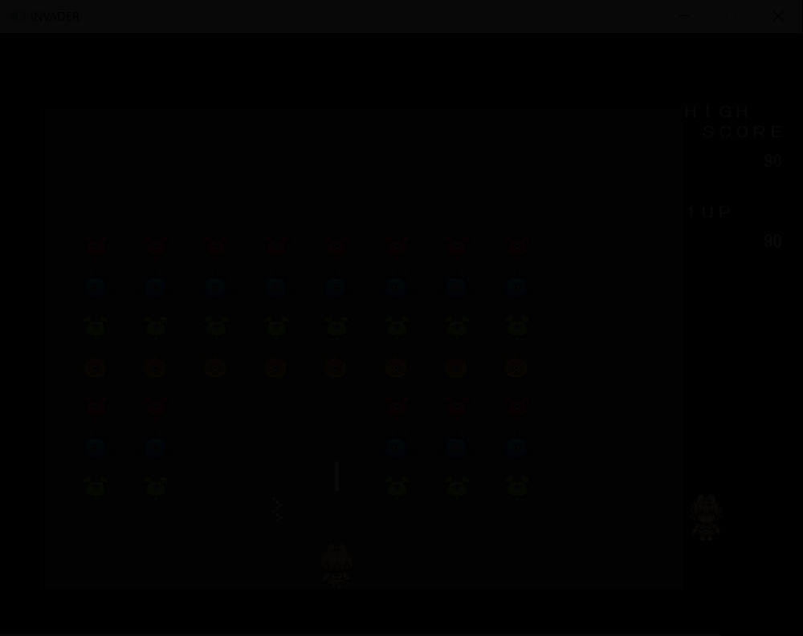
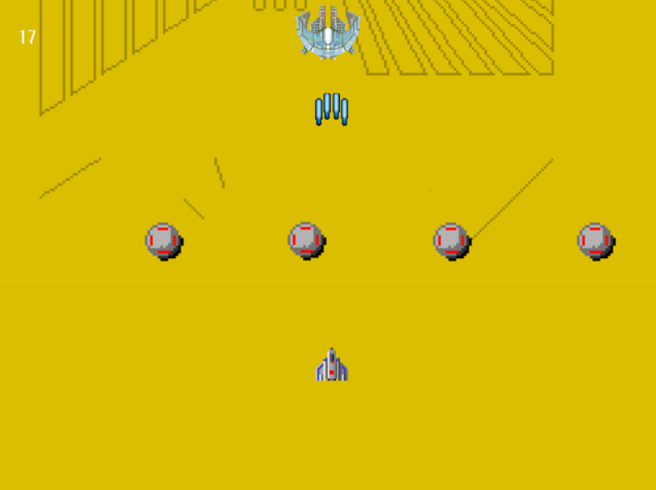
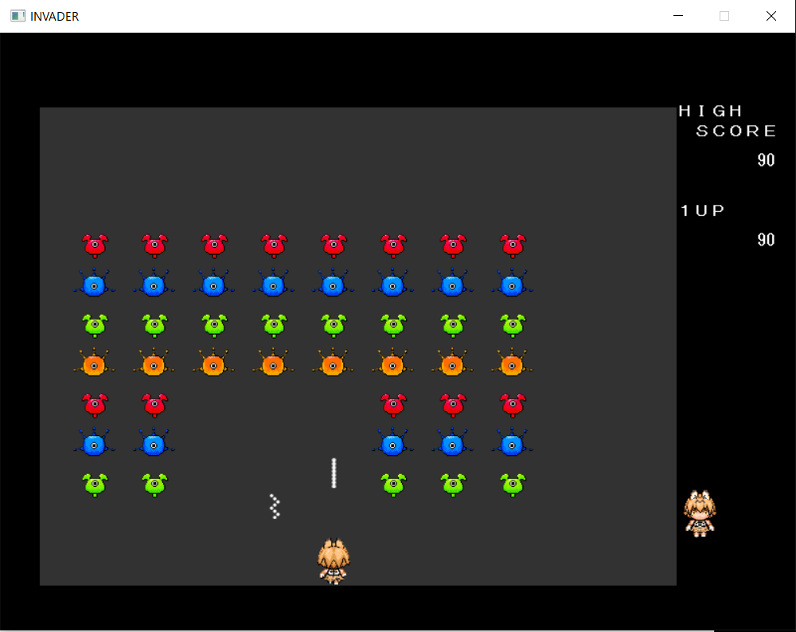
１年次
制作時期
使用言語
使用ライブラリ
1年前期
C言語
DXライブラリ
入学して初めて作った作品です。
描画や移動処理など、基礎的なことを学びました。
DXライブラリの描画命令である、 で背景の描画し、縦スクロールも行い、前に進んでいるように見せる表現をしました。敵に弾を発射し当てると という文字を出しました。
先生や同級生に教わりながら完成させました。
DrawGraph
Hit
制作時期
使用言語
使用ライブラリ
1年前期
C言語
DXライブラリ
２次元配列を使いfor文で敵の数分回し、敵の動きを個別ではなく、集団でのまとまった移動を実装しました。敵を倒すとスコア加算される仕組みになっています。
シーン遷移も実装しました。最初に作った作品に比べ、よりゲームになっているのでプログラムを書くことが楽しくなりました。

Slide 21
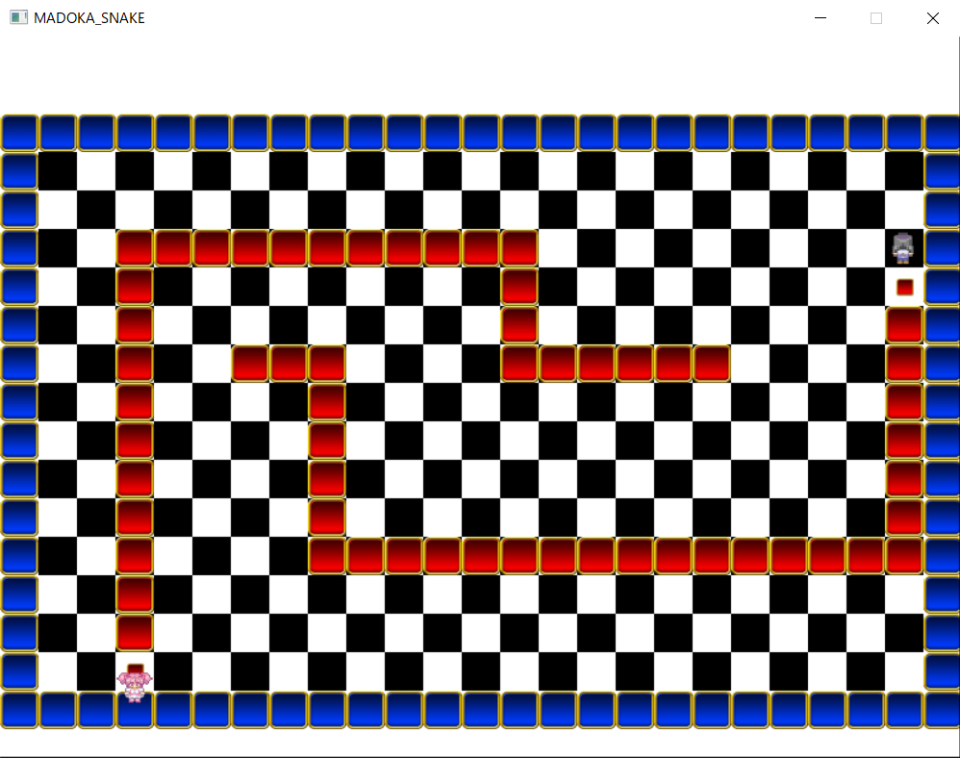

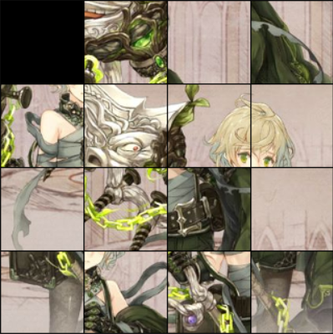
制作時期
使用言語
使用ライブラリ
1年前期
C言語
DXライブラリ
構造体を使って２プレイヤー分の情報を作り、それぞれで処理を行う仕組みになっています。
マス目ごとに判定するために座標をマス目で割って計算しています。通った後に出る赤いマスは、アニメーションをさせていて最大アニメーションになると当たり判定するようにしています。
制作時期
使用言語
使用ライブラリ
1年前期
C言語
DXライブラリ
夏休みの課題として、１週間くらいで制作した作品です。ゲーム開始後右クリックを押すと、試行回数分パネルをランダムに動かしています。
元の画像を分割して描画し、マス目はDrawLineで書いています。
ゲーム開始前と、完成した時に元のきれいな画像を描画しています。

Slide 22


制作時期
使用言語
使用ライブラリ
1年後期
C++
DXライブラリ
C言語で制作していたインベーダーをC++でリメイクしました。ここでは基礎的なC++でのゲームの作り方を学びました。
新しくクラスの概念が出てきて、クラス型の変数を作る際に、newやdeleteを使いました。そしてクラスの継承も学び、作りながらC++への理解を深めていきました。
制作時期
使用言語
使用ライブラリ
1年後期
C++
DXライブラリ
fopen_sとfwrite、freadを使い、マップの情報をバイナリファイルで保存し、データの読み込みも実装しています。
爆弾も爆発源から炎を生成し、生成した順から消しています。そのようにして、実物の爆発エフェクトを再現しました。そしてアイテムの実装もし、ボンバーマンのオリジナルのアイテムだけでなく、自分独自のアイテムも実装しました。

Slide 23



２年次
制作時期
使用言語
使用ライブラリ
2年前期
C++
DXライブラリ
プレイヤーの動きに合わせて敵の行動を制御しました。平行線上、上下を確認し、プレイヤーにもっとも近づけるルートを探索し、探索を終えたら動くように実装しました。
キャラクターのアニメーションはSTLのmapを使い管理しました。現在いる場所の情報に合わせて、switch case文でアニメーションを変えています。
制作時期
使用言語
使用ライブラリ
2年後期
C++
DXライブラリ
CPU対戦のできるオセロゲームを作りました。
場所ごとに点数をつけ、次の手で一番高い点数のところに置く静的評価関数で行い、 簡単なAIを実装しました。
P2Pのネットワーク通信を行い、駒を置いた場所の情報をやり取りしました。クラスメイトの作ったAIと対戦も行いました。

Slide 24


３年次
制作時期
使用言語
使用ライブラリ
3年前期
C++
DXライブラリ
敵の動きの実装に力を入れました。
本物に近い動きになるように、sigmoid関数を使ってS字型の動きを作ったり、移動後に広がったり縮まったりする動きも実装しました。
計算する部分で分からない部分がありましたが、理解するまで紙に書いて計算し、友達に説明して合っているか確認しながら実装しました。
制作時期
使用言語
使用フレームワーク
動作環境
3年後期
C++
Cocos2d-x
Win32、Android
初めて使うフレームワークだったため、調べながら制作しました。 を利用して移動や左右反転などを簡単に実装することができました。
動きの制御では、プレイヤー以外のキャラにも使えるように動きを関数オブジェクトにし、情報を渡して動くようにしました。次の動きが可能であるかどうかも判断し、不自然な動きを無くすことが出来ました。
runAction

Slide 25




制作時期 2年前期 使用言語 C++ 使用ライブラリ DXライブラリ
物理基礎
モンキーハンティング
ここでは重力を学びました。
キャラクターは左右移動とジャンプが出来、ジャンプした際に重力に従い落ちます。
落下するキャラクターに石を当てる課題です。
重力がある中での物体の動きを学びました。
角度計算ではAtan2 を使用しています。
ビリヤード
坂道による加速
衝突時に内積を使用して球のベクトルを決め、ビリヤードの球の動きを作っています。
ゼロ除算が起きないようにしています。
角度による重力変化を学びました。角度から推進力を求め、その値を足しています。角度が急になるほど加速度が上がることが分かりました。

Slide 26

レイトレーシング
制作時期
使用言語
使用ライブラリ
2年後期
C++
DXライブラリ
古典的レイトレーシングを実装しました。
球体の明るさ、スペキュラ、床、球体の影、床の反射の順に実装をしています。数式を理解するまで大量に紙に書いたり、友達にやり方が合っているか自分の考えを伝えて確認をするなどして、実装していきました。

Slide 27
Thank you

